Slide 1
파이썬 텐서플로
기반 딥러닝
컴퓨터정보공학과
강 환수 교수

Slide 2
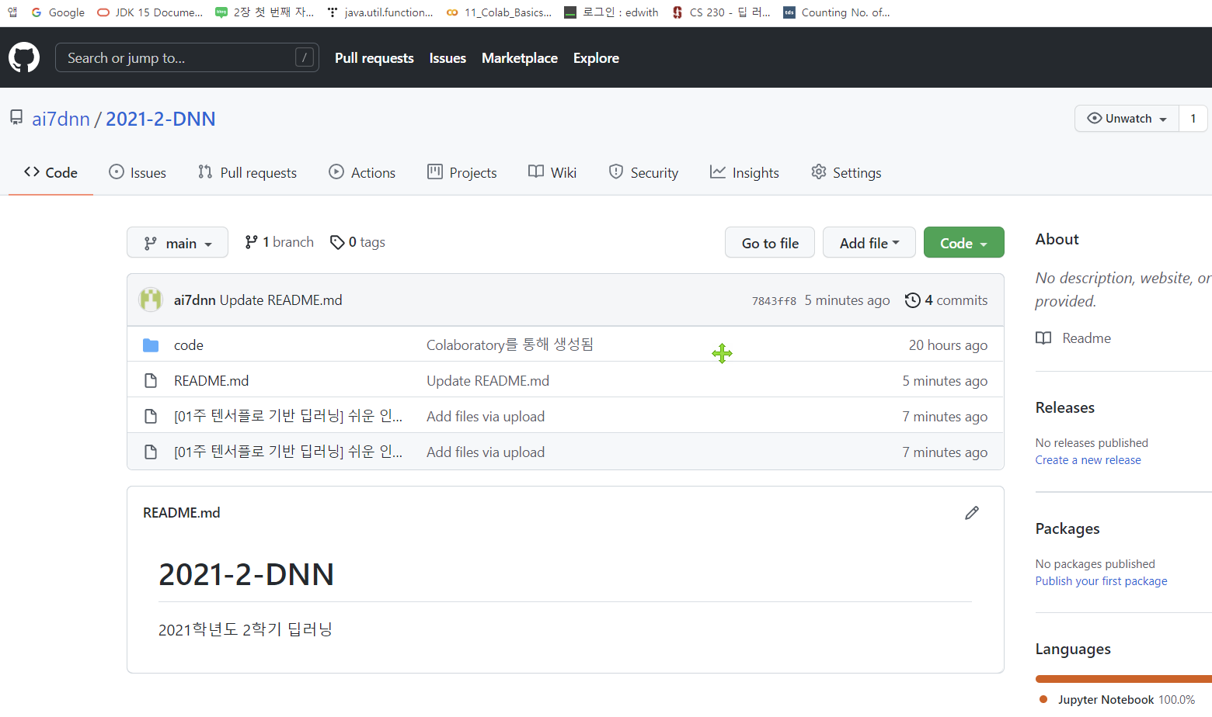
깃허브 주소
https://github.com/ai7dnn/2021-2-DNN

Slide 3

텐서플로 개요
참고 https://excelsior-cjh.tistory.com/148 [EXCELSIOR]

Slide 4
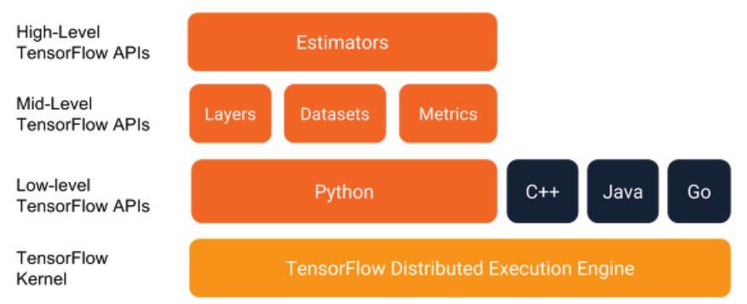
텐서플로(TensorFlow) 개요
구글(Google)에서 만든 라이브러리
www.tensorflow.org
딥러닝 프로그램을 쉽게 구현할 수 있도록 다양한 기능을 제공
초보자 및 전문가에게 데스크톱, 모바일, 웹, 클라우드 개발용 API를 제공
연구 및 프로덕션용 오픈소스 딥러닝 라이브러리
구현 및 사용
텐서플로 자체는 기본적으로 C++로 구현
Python, Java, Go 등 다양한 언어를 지원
파이썬을 최우선으로 지원
대부분의 편한 기능들이 파이썬 라이브러리로만 구현되어 있어 Python에서 개발하는 것이 편함

Slide 5
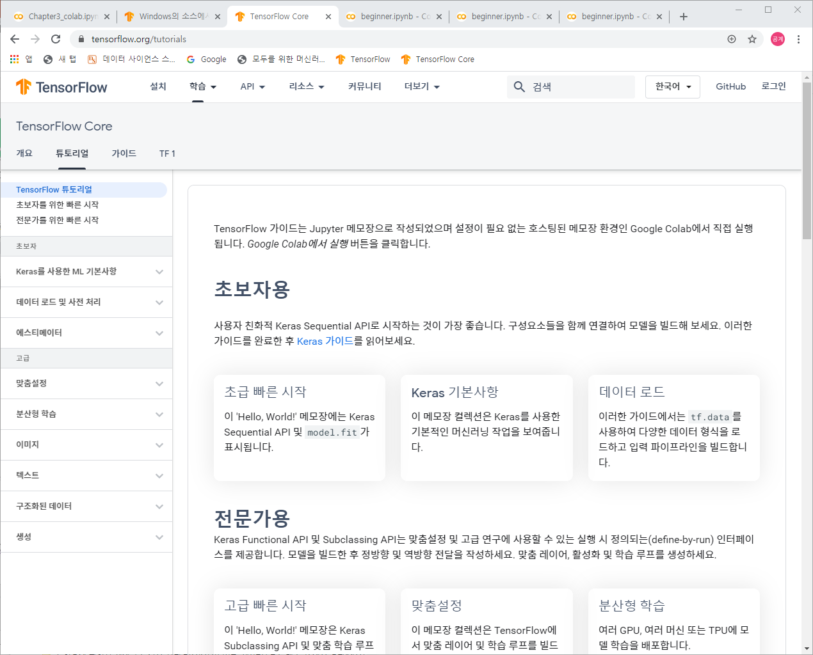

텐서플로 홈페이지
튜토리얼
https://www.tensorflow.org/tutorials

Slide 6
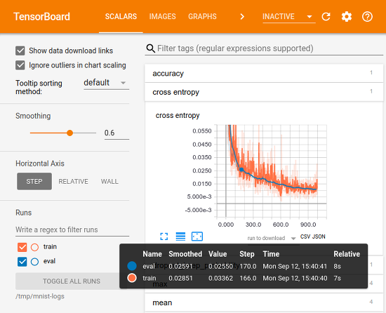
텐서보드(TensorBoard)
브라우저에서 실행 가능한 시각화 도우미
딥러닝 학습 과정을 추적하는데 유용하게 사용

Slide 7
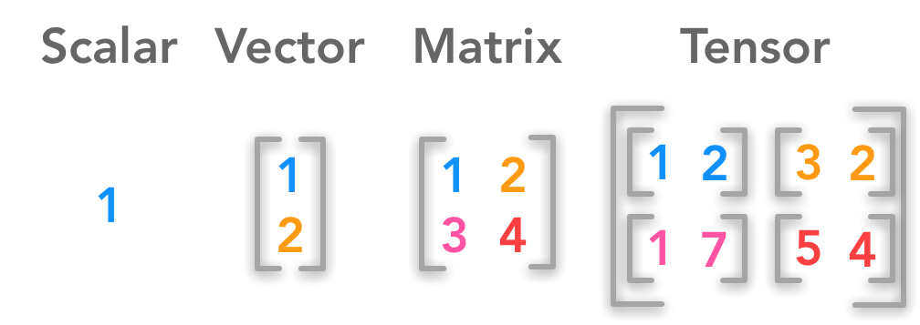
텐서 개요
Tensor(텐서): 모든 데이터
딥러닝에서 데이터를 표현하는 방식
0-D 텐서 : 스칼라
1-D 텐서 : 벡터
2-D 텐서 : 행렬 등
n차원 행렬(배열)
텐서는 행렬로 표현할 수 있는 n차원 형태의 배열을 높은 차원으로 확장

Slide 8
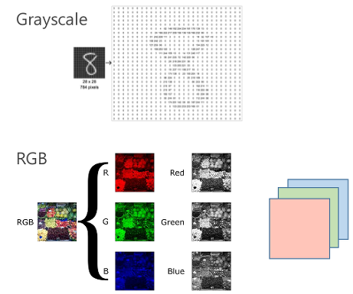
텐서의 사례
스칼라: 차원이 없는 텐서
10
벡터 값: 1차원 텐서
[10, 20, 30]
2차원 행렬: 2차원 텐서
회색조(grayscale) 이미지
하나의 채널(channel)에 2차원 행렬(배열)로 표현
[[1, 2, 3], [4, 5, 6]]
텐서: n차원 행렬
텐서의 차원을 텐서의 rank(순위)라 함
RGB 이미지
R(ed), G(reen), B(lue) 각 3개의 채널마다 2차원 행렬(배열)로 표현하는데, 이를 텐서(3차원의 값을 가지는 배열)로 표현
[[[1, 2, 3], [4, 5, 6]], [[1, 2, 3], [4, 5, 6]]]

Slide 9
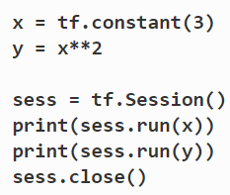
TensorFlow 계산 과정
TensorFlow에서 텐서(Tensor) 계산 과정
모두 그래프(Graph)라고 부르는 객체 내에 저장되어 실행
그래프를 계산하려면 외부 컴퓨터에 이 그래프 정보를 전달하고 그 결과값을 받아야 함
Session
이 통신과정을 담당하는 것이 세션(Session)이라고 부르는 객체
생성, 사용, 종료 과정이 필요
세션 생성
Session 객체 생성
세션 사용
run 메서드에 그래프를 입력하면 출력 값을 계산하여 반환
세션 종료
close 메서드.
with 문을 사용하면 명시적으로 호출 불필요

Slide 10
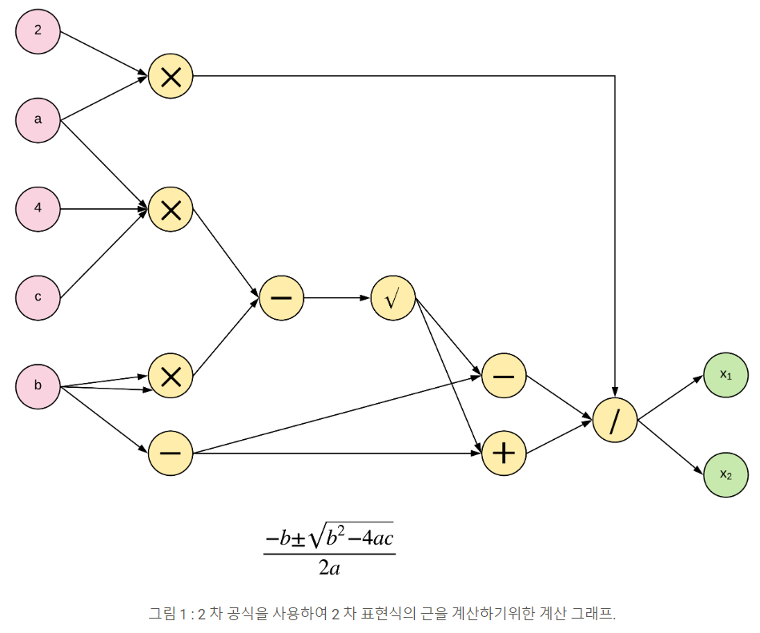
데이터 흐름 그래프(dataflow graph)
TensorFlow에서 계산
데이터 흐름 그래프(dataflow graph)로 이루어 짐
텐서 형태의 데이터들이 딥러닝 모델을 구성하는 연산들의 그래프를 따라 흐르면서 연산이 일어남
Tensor + DataFlow
딥러닝에서 데이터를 의미하는 Tensor 와 DataFlow Graph를 따라 연산이 수행되는 형태(Flow)를 합쳐 TensorFlow란 이름이 나오게 됨
https://ekababisong.org/gcp-ml-seminar/tensorflow/

Slide 11
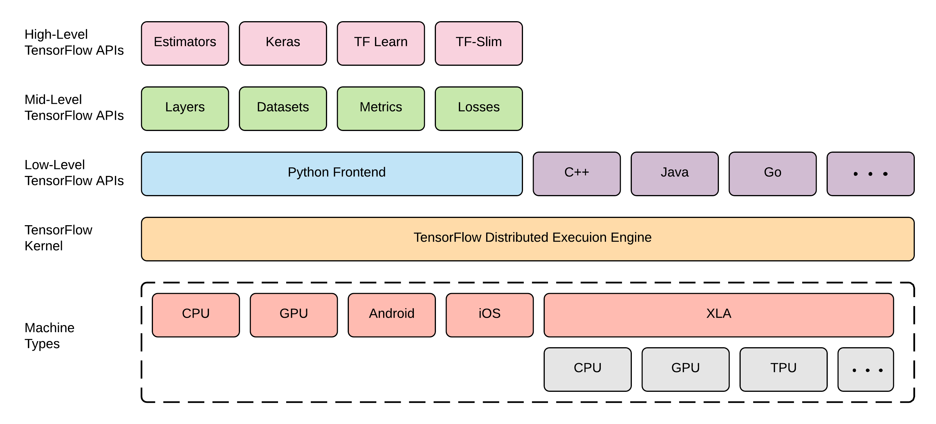
TensorFlow API 탐색
TensorFlow API 계층
TensorFlow 딥 러닝 모델 구축 작업은 서로 다른 API 수준을 사용하여 해결
고급 API
Keras나 TF-Slim 과 같은 추상화 라이브러리를 제공
저수준 텐서플로 라이브러리에 대해 손쉽게 고수준 접근이 가능하게 해줌
중급 API
하위 수준 API

Slide 12
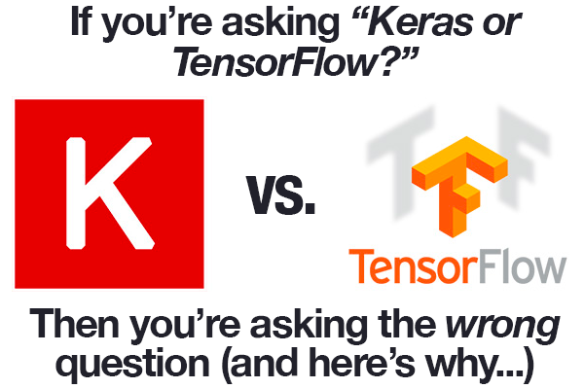
텐서플로 vs 케라스
케라스, 텐서플로 뭐가 좋아요?

Slide 13
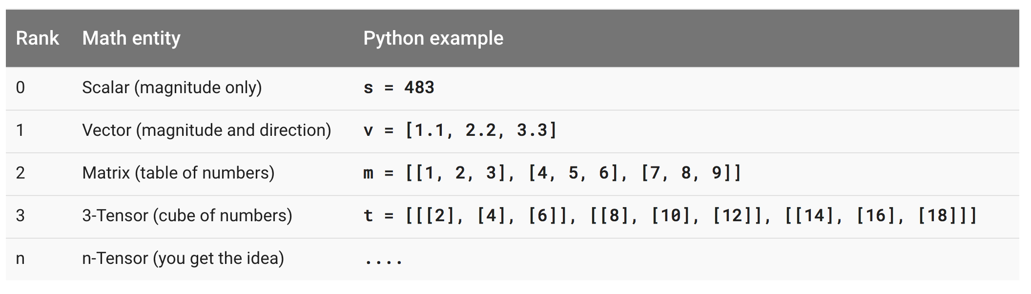
Tensor Ranks, Shapes, and Types(1)
https://www.tensorflow.org/programmers_guide/dims_types

Slide 14
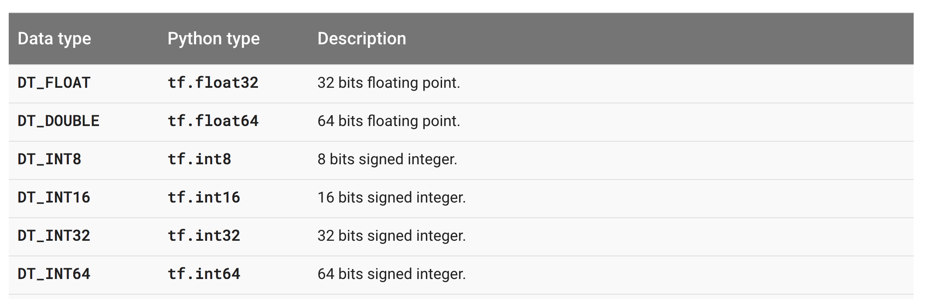
Tensor Ranks, Shapes, and Types(2)
https://www.quora.com/When-should-I-use-tf-float32-vs-tf-float64-in-TensorFlow

Slide 15
딥러닝 참고 사이트
텐서플로
https://www.tensorflow.org/
머신러닝 단기집중과정
https://developers.google.com/machine-learning/crash-course
Naver D2
https://d2.naver.com/home
Naver Tech Talks
https://d2.naver.com/news/2657726
Naver edwith 인공지능
https://www.edwith.org/search/index?categoryId=71
논문으로 짚어보는 딥러닝의 맥
https://www.edwith.org/deeplearningchoi
모두를 위한 머신러닝/딥러닝(성김 교수)
https://hunkim.github.io/ml/
모두를 위한 딥러닝 시즌 2
https://deeplearningzerotoall.github.io/season2/

Slide 16
딥러닝 이해 영상
딥러닝 영상
https://www.youtube.com/watch?v=aircAruvnKk

Slide 17
코랩으로 시작하는
텐서플로 기초 프로그래밍

Slide 18
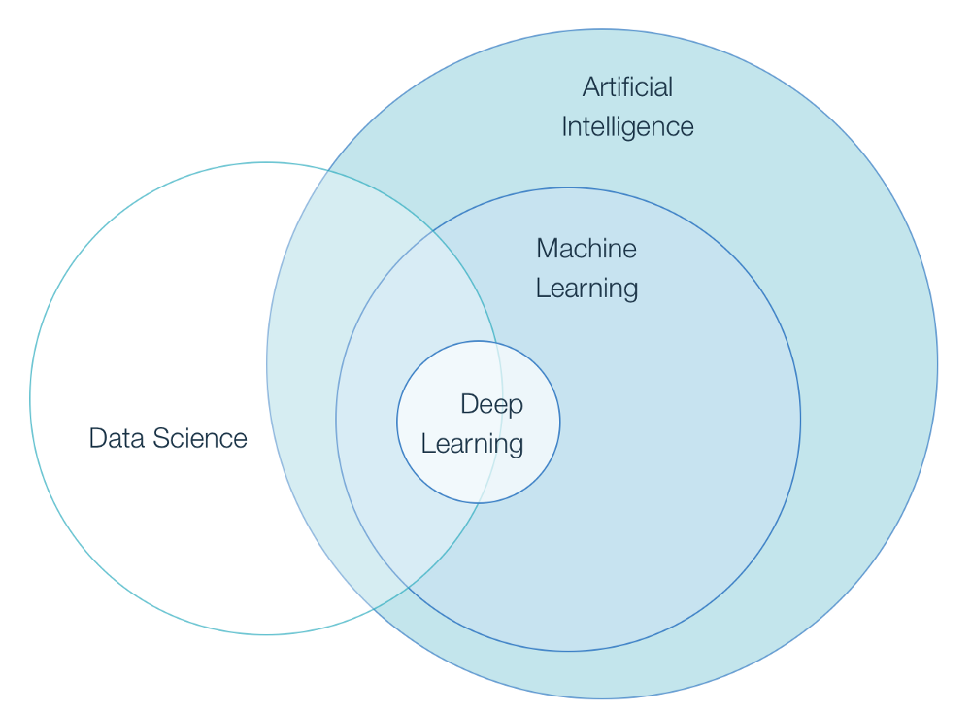
Data Science & AI

Slide 19
텐서플로
Tensorflow
머신러닝을 위한 오픈소스 플랫폼
가장 널리 쓰이는 딥러닝 프레임워크
지원 언어
파이썬, C++, 자바스크립트, 자바, Go, Swift
버전 변화
2017, 1월: 1.0 알파
2019, 3월: 2.0 알파
2019, 9월: 2.0 정식
즉시 실행 모드(eager execution)가 기본
세션 대신 함수 사용
정식으로 TPU 지원
최신 버전 2.6
홈페이지
http://tensorflow.org

Slide 20
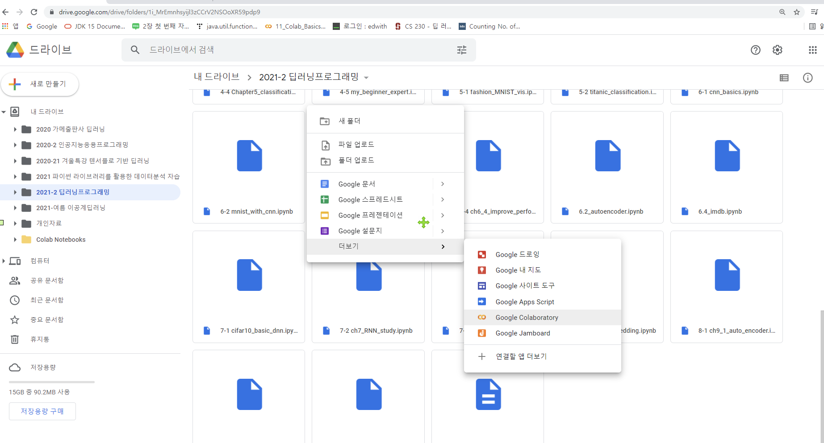
코랩 드라이브에서 노트북 파일 열기
자신의 구글 드라이브 적당한 폴더에 저장
파일 21-1-myfirst-tf.ipynb

Slide 21
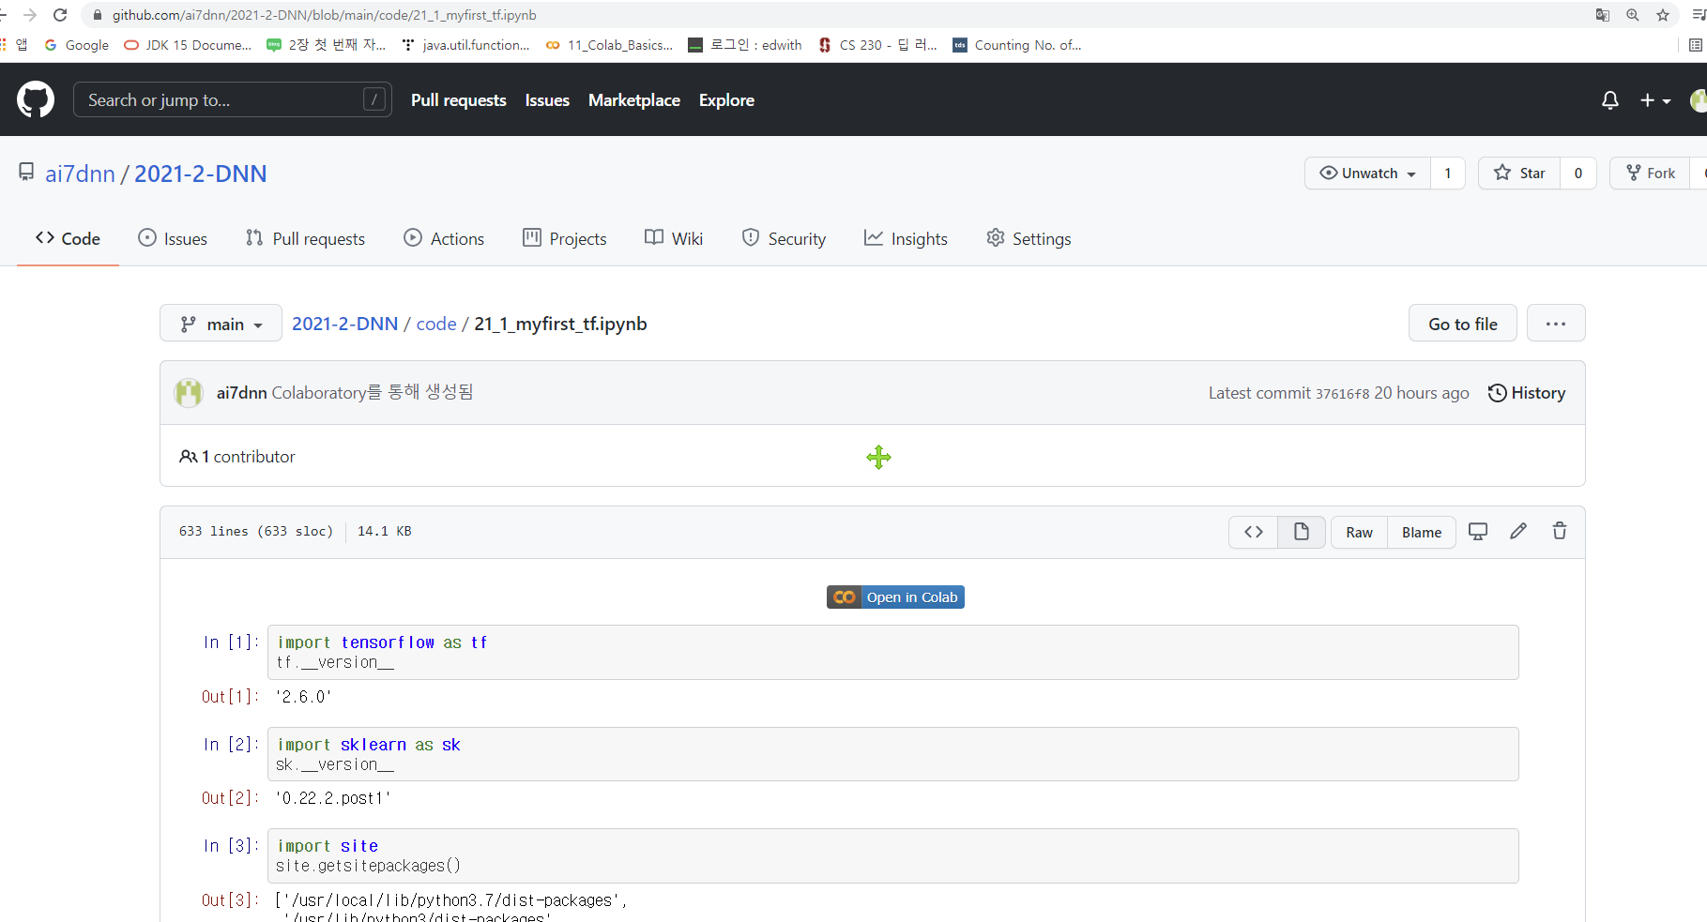
실습 파일
21-1-myfirst-tf.ipynb

Slide 22
Tensorflow 불러오기
import tensorflow as tf
tf.__version__
현재는 자동으로 2.6.0

Slide 23
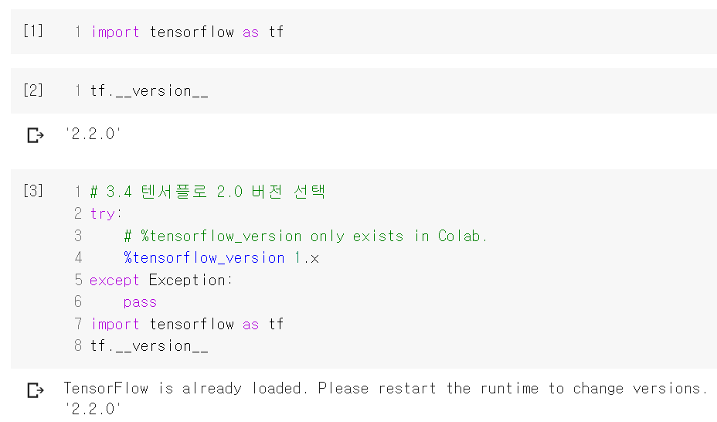
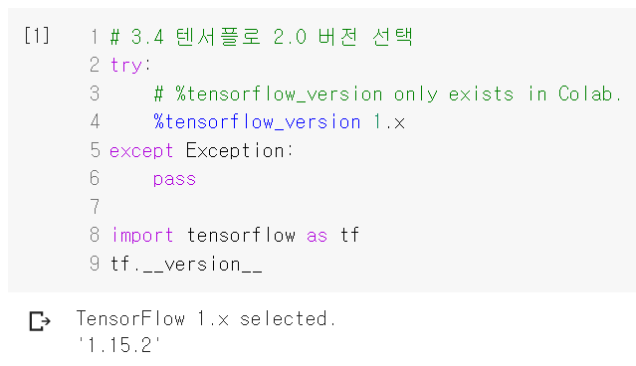
매직 명령어로 버전 바꾸기
코랩에서 쉽게 버전 사용방법
%tensorflow_version 1.x
%tensorflow_version 2.x
Import 하기 전
위 매직 명령어 사용
사용 중에 바꾸려면 ‘런타임 다시 시작’ 후 바로
%tensorflow_version 1.x
%tensorflow_version 2.x
2.2 사용 중에 1.x으로 변경
1. 메뉴, 런타임 | 런타임 다시 시작
단축키: ctrl+M .
2. 바로 실행
%tensorflow_version 1.x

Slide 24
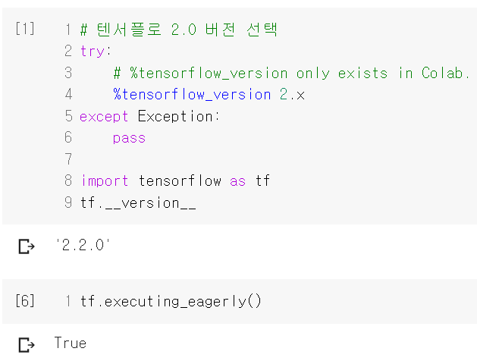
텐서플로 2.0으로 실행
매직 명령어 사용
또는 그대로 import
기본이 즉시 실행

Slide 25
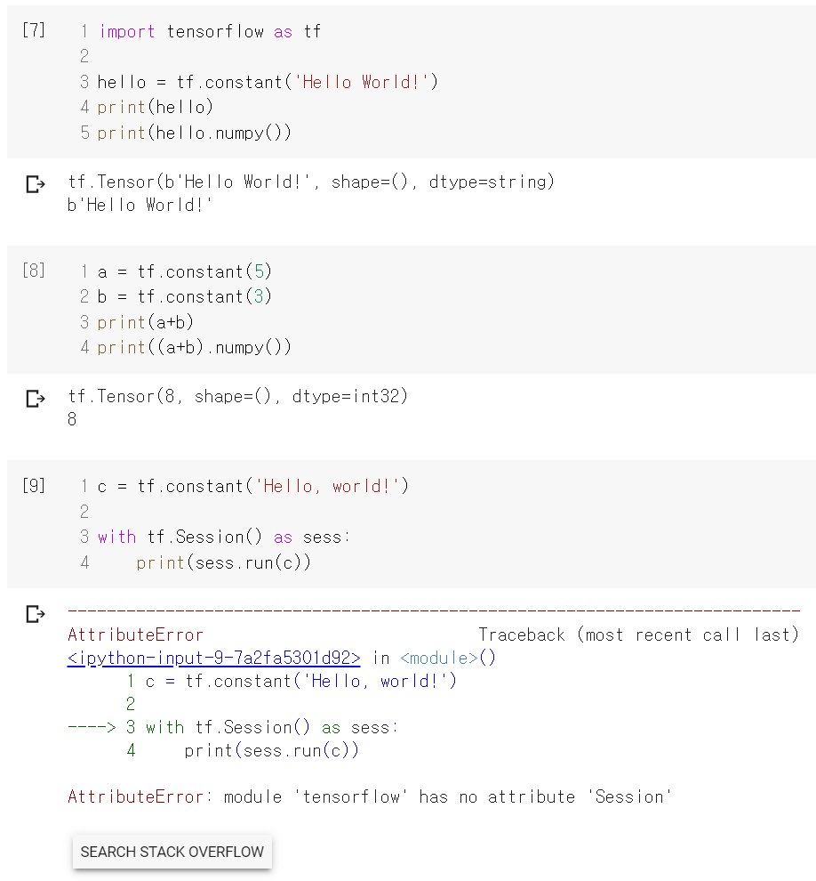
좀 더 쉬운 2.0
텐서 출력
첫 항목에 내용
값만 보려면
메소드 numpy()

